Slide 1



Slide 2



Pesquisa AoCubo
Reunião de 26 de junho + hoje
Caminhos possíveis para definição da causa
Validação
da causa
Possíveis Programas
!
!
!
!

Slide 3
!
Validação do cenário
!
!
Diálogo & Comunicação
Pouco diálogo (não estruturado e inconstante)
Postura arrogante em debates
Diálogos pouco qualificados sobre urbanismo
Confusão sobre papéis e responsabilidades no desenvolvimento urbano
Comportamento Empresarial
Pouco transparentes
Participação obscura em políticas públicas
Desrespeito à história afetiva das cidades
Engenharia/Arquitetura
Voltados para o consumidor, não para o cidadão
Não consideram demandas socio ambientais
Projetos pouco expressivos, dos quais não há o que se orgulhar
!

Slide 4
Definindo a causa da Abrainc
O que é uma causa?
Narrativa catalizadora de uma mobilização.
Amplo objetivo que verbaliza a missão de uma organização.
Bandeira que seja empunhada e sirva para aglutinar grupos.

Slide 5
Causa Abrainc
Geração de mais valor compartilhado para as cidades

Slide 6
Causa Abrainc
Geração de mais valor
compartilhado para as cidades
Diálogo, transparência e comportamento empresarial
Difusão e compartilhamento de soluções urbanas
Construções para dentro e para fora

Slide 7
Possíveis programas
Diálogo, transparência e comportamento empresarial
Um compromisso com o diálogo e transparência, indo além da atuação em conformidade com a lei, acolhendo as demandas sociais, prestigiando o planejamento urbano, a institucionalidade e a transparência nas relações com o poder público.

Slide 8
Possíveis programas
Diálogo, transparência e comportamento empresarial
 | Abrainc | Empresas | C/M/P Prazo
Abordagem integrada stakeholders chave (Cause) | ⬆⬆⬆ | ⬆ | Curto
Plano anual de participação em debates/eventos Definição de time de representantes da Abrainc e participação (crescente em importância) em eventos | ⬆⬆ | ⬆ | Médio
Endosso de compromissos empresariais contemporâneos Radar de compromissos públicos e workshop para escolha | ⬆⬆⬆ | ⬆⬆⬆ | Médio
Abertura qualificada da agenda política Publicação qualificada da agenda Observatório dos recursos do CEPAC | ⬆⬆⬆ | ⬆⬆⬆ | Curto/Médio

Slide 9
Possíveis programas
Difusão e compartilhamento de soluções urbanas
Um compromisso com o esclarecimento e a difusão do papel da incorporação nas cidades, promovendo o diálogo democrático e fomentando fóruns de debate com a participação de stakeholders e de shareholders.

Slide 10
Possíveis programas
Difusão e compartilhamento de soluções urbanas
 | Abrainc | Empresas | C/M/P Prazo
Promoção da participação popular Instituto Atuação/CWB: índice de engajamento e participação política The Economist | ⬆⬆⬆ | ⬆ | Médio
Think tank sobre urbanismo Plano de relacionamenro com urbanistas, promoção de eventos, prêmio de urbanismo | ⬆⬆ | ⬆⬆ | Médio
Representação regular nos debates políticos Definição e publicação de agenda de mobilização | ⬆⬆⬆ | ⬆ | Médio

Slide 11
Possíveis programas
Construções para dentro e para fora
Um compromisso com melhores projetos, para dentro e para fora, que além de empreendimentos de excelência se tornem marcos de co-construção e de integração e convivência nas cidades, por meio do uso de melhores tecnologias e soluções de sustentabilidade.

Slide 12
Possíveis programas
Construções para dentro e para fora
 | Abrainc | Empresas | C/M/P Prazo
Padrões de edificação sustentável Empresas assinam compromissos de adoção de padrões | ⬆ | ⬆⬆⬆ | Longo
Processo de consulta do entorno Cartilha Abrainc de consulta ao entorno (Robert’s Rules of Order) | ⬆⬆⬆ | ⬆⬆⬆ | Médio
História afetiva das cidades Inspiração fotógrafo Julien Knez | ⬆⬆⬆ | ⬆ | Curto

Slide 13

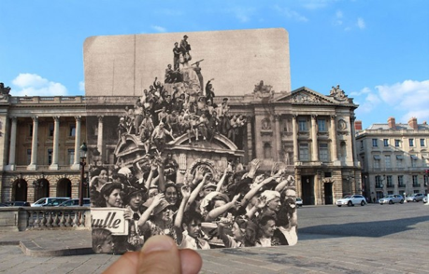
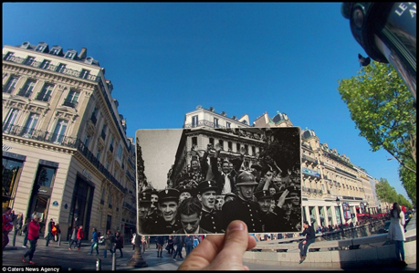
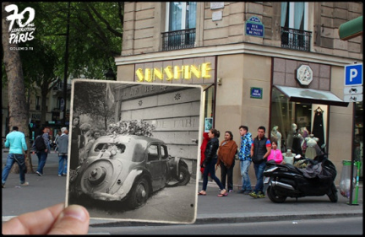
Julien Knez

Slide 14
Próximos passos
9/6 – CdC: Possíveis programas (draft)
16/6 – Validação plano do roadshow (conteúdo e reuniões)
18/6 – 3/7 – Roadshow com diretores
7/7 – CdC: Validação programas
21/7 – CdC: Causa, programas, MAI, Mensagens e Sínteses
29/7 – Diretoria: Entrega final

Slide 15



